Slide 1

Многослойные структуры на основе Ni для зеркал гебелевского типа
Докладчик:
аспирант 2-го курса ИФМ РАН
К.В. Дуров
Научный руководитель:
к.ф.-м.н.
В.Н. Полковников
Образовательный семинар аспирантов и студентов
ИФМ РАН, Нижний Новгород, 2024 г.

Slide 2
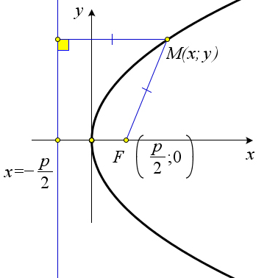
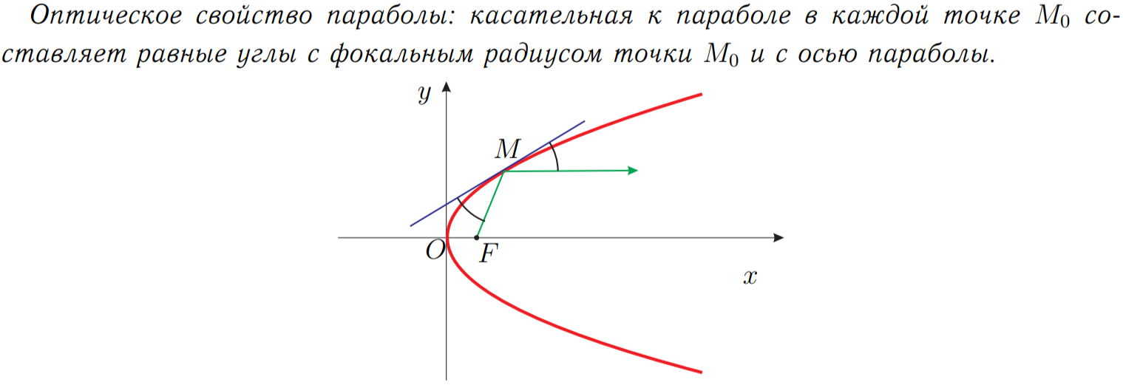
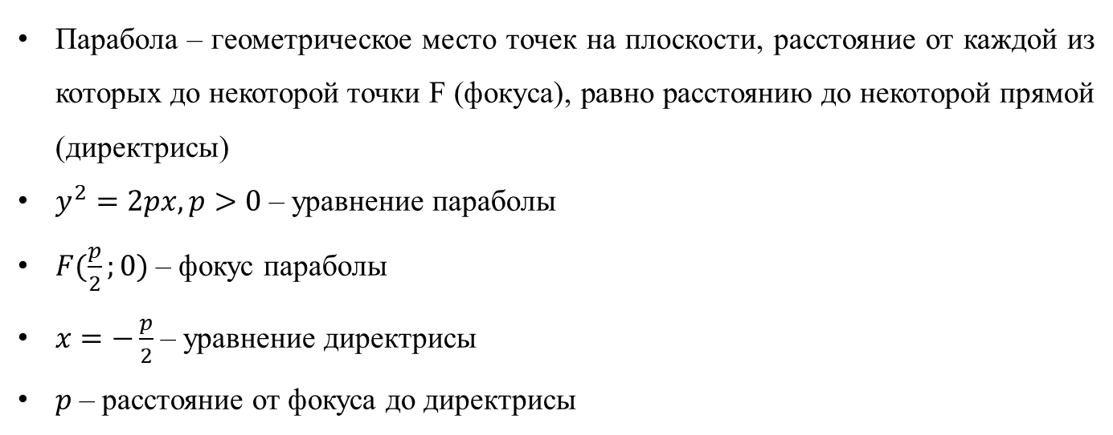
Парабола – геометрическое место точек на плоскости, расстояние от каждой из которых до некоторой точки F (фокуса), равно расстоянию до некоторой прямой (директрисы)
$y^{2}=2px, p>0$ – уравнение параболы
$F(\frac{p}{2};0)$ – фокус параболы
$x=−\frac{p}{2}$ – уравнение директрисы
$p$ – расстояние от фокуса до директрисы
Луч света, исходящий из F параболы, после отражения от параболы становится параллельным оси параболы
https://bvp1234.ucoz.ru/
https://wiki.sch239.net/math-public/krivye-vtorogo-poryadka-parabola
Notes:
Зеркала, про которые пойдет речь, представляют из себя изогнутые цилиндрические отражающие поверхности.
В данном докладе я рассматриваю зеркала параболического типа (то есть уравнение направляющей цилиндрической поверхности – парабола).
Задается она таким уравнением и имеет интересное свойство.
Если покрыть параболу изнутри отражающим свет слоем и поместить в ее фокус источник света, то отраженные от параболы лучи света образуют пучок лучей, параллельных оси симметрии параболы.
Можно и наоборот фокусировать лучи света, идущие параллельно оси параболы, собирать их все в фокусе.

Slide 3
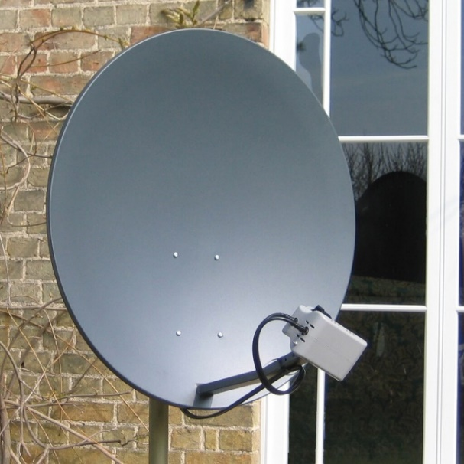
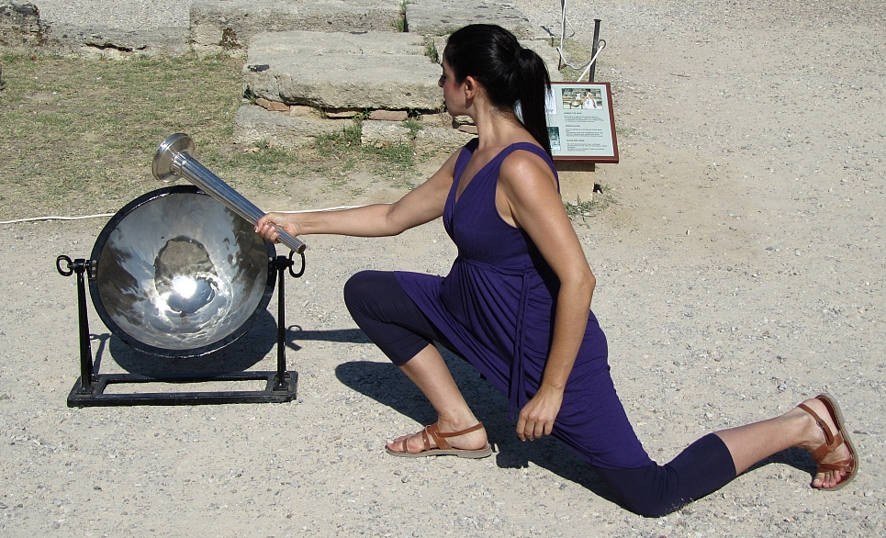
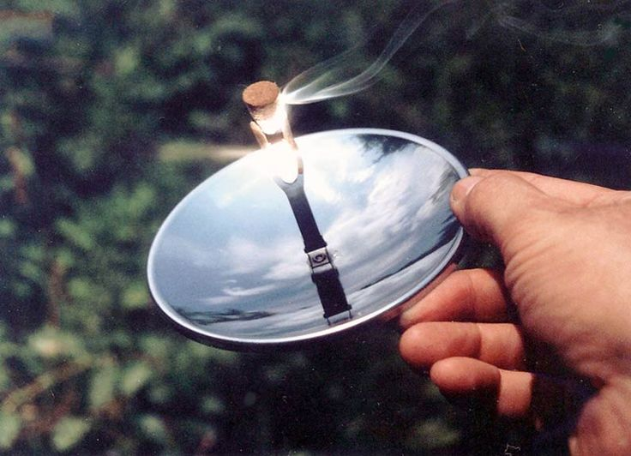
Спутниковая антенна
Зажигание Олимпийского огня параболическим отражателем
Параболическое зеркало, создающее огонь
https://en.wikipedia.org/wiki/Parabolic_reflector
Notes:
Оптическое свойство параболы широко применяется в технике для проектирования различных отражателей света.

Slide 4
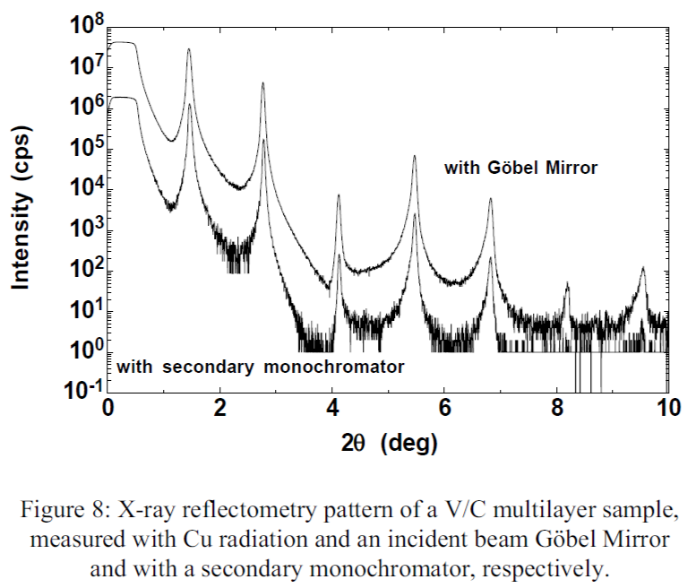
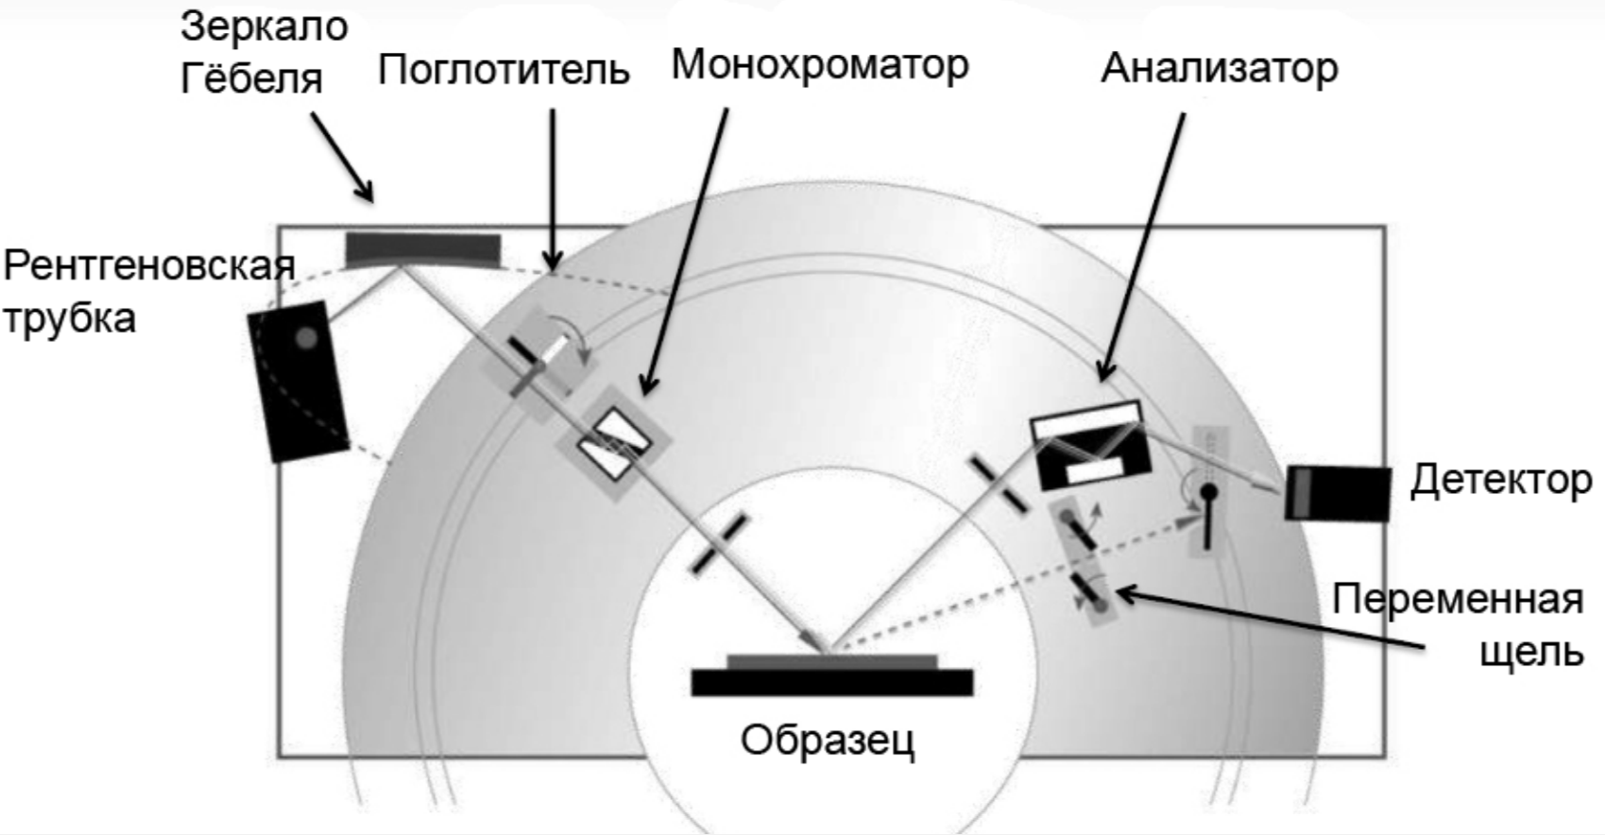
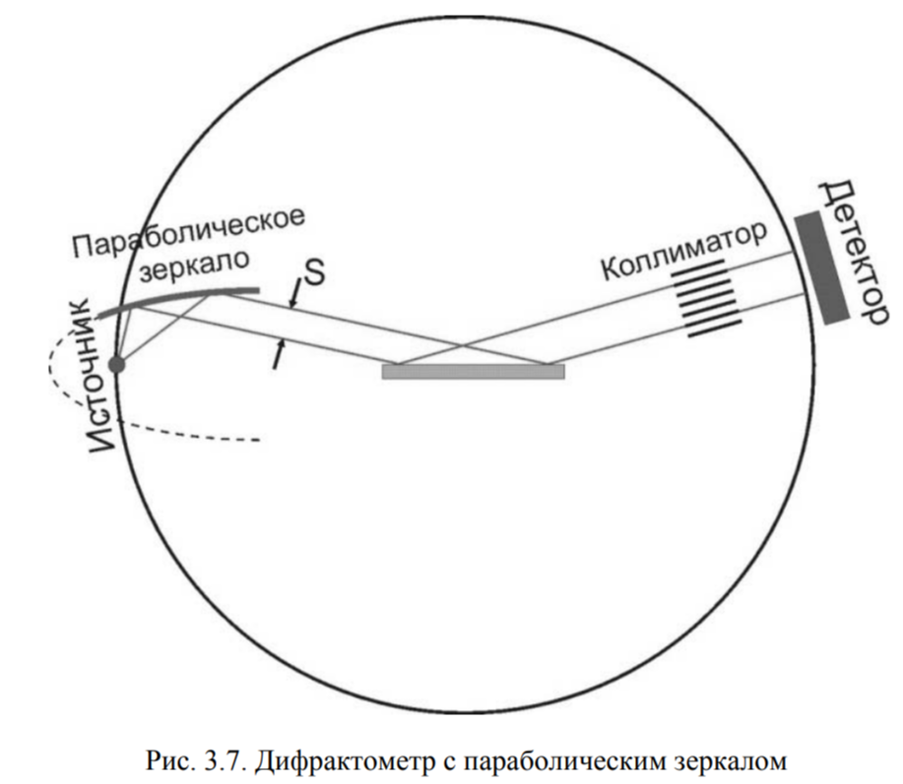
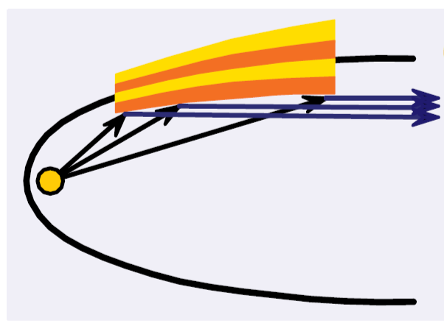

Принципиальная схема дифрактометра высокого разрешения
$$2d_{n}sinθ_{n}=λ$$
Принцип гебелевского зеркала. Схема коллимирования пучка РЛ параболическим МРЗ с градиентом d
Г.В. Фетисов // УФН, Т.190, №1 (2020)
П.А. Юнин // дис. … канд. физ. наук: 01.04.07 (2016)
П. Чижов и др. // учебное пособие, МФТИ, (2011)
C. Michaelsen et al. // Proc. of SPIE, V. 4782 (2002)
Notes:
Как оказалось, такое свойство можно применять и в рентгенооптических схемах с использованием МРЗ.
В фокус помещаем рентгеновскую трубку. На выходе коллимированный (параллельный) пучок (расходимость на уровне сотых долей градуса).
Так как расходящийся пучок под разными углами попадает на параболу, то период зеркала должен изменяться по определенному закону вдоль зеркала (иначе условие В-Б не будет соблюдаться, дифракции не будет, отражение почти 0).
Таким образом решается задача коллимирования первичного пучка, и одновременно частично решается задача монохроматизации РИ.
Широко они стали применяться в современных дифрактометрах зарубежных и российских (ДРОН 7, к примеру). Это позволяет существенно увеличить эффективность отбора рентгеновского излучения (в 10−15 раз) (из расходящегося источника рентген трубки).

Slide 5
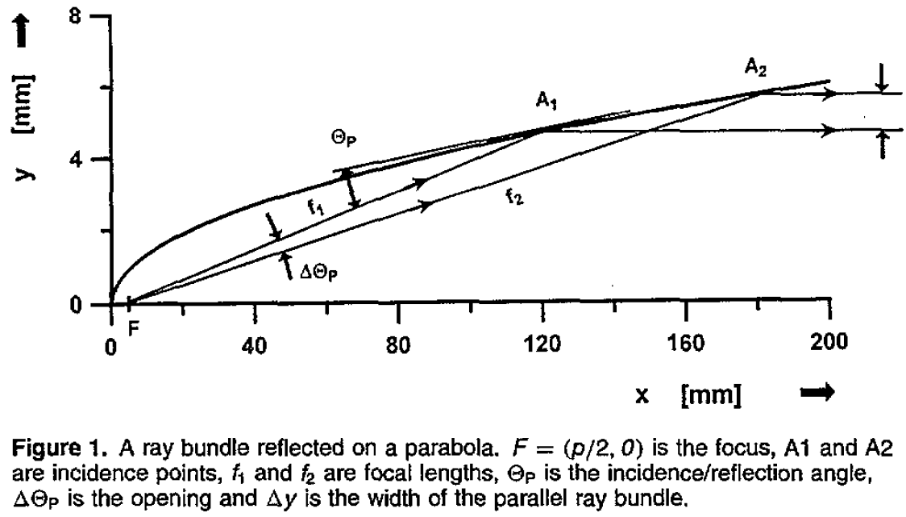
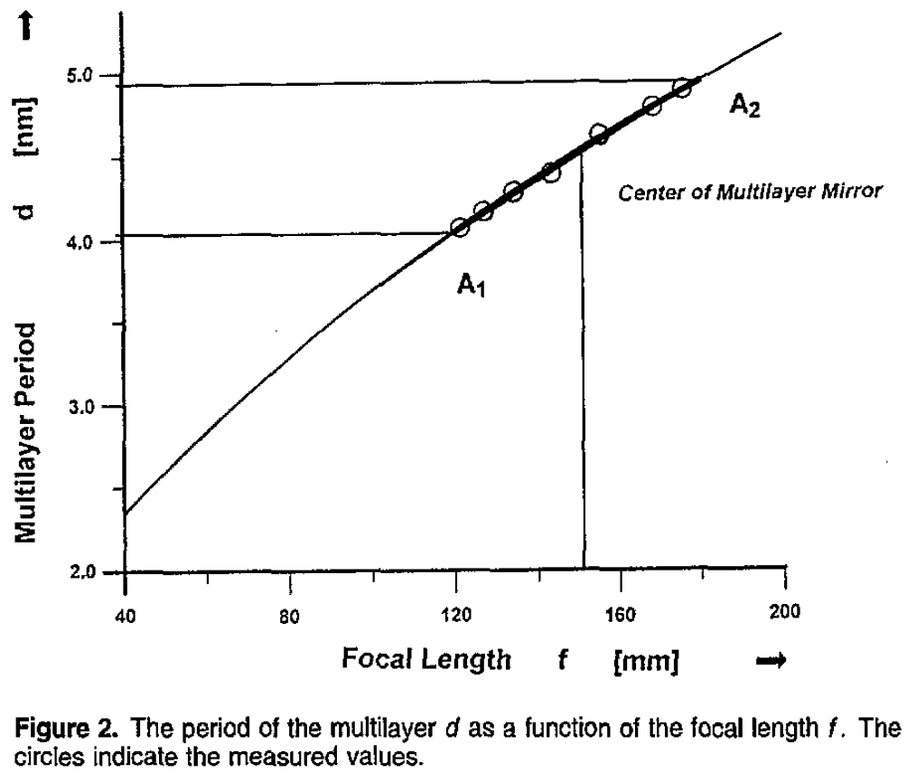
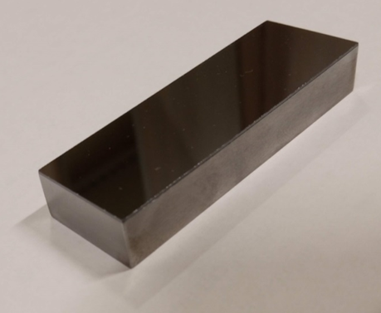
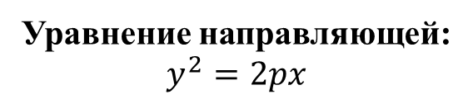
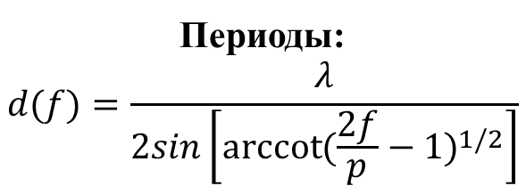
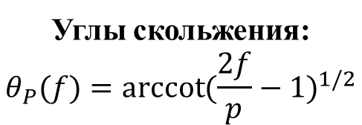
Зеркало Гебеля на основе МРЗ W/Si, изготовленное в ИФМ РАН:
3.05 нм < d < 4.15 нм.
λ = 0.154 нм
Уравнение направляющей:
$$y^{2}=2px$$
Периоды:
$$d(f)=\frac{λ}{2sin\left[\operatorname{arccot}{{(\frac{2f}{p}−1)}^{1/2}}\right]}$$
Углы скольжения:
$$θ_{P}(f)=\operatorname{arccot}{{(\frac{2f}{p}−1)}^{1/2}}$$
M. Schuster, H. Göbel // J. Phys. D: Appl. Phys., 28, 270 (1995)
H. Göbel // Paper I01, ACA Meeting, Pittsburgh (1992)
Notes:
Впервые они предложены в работах Гебеля и Шустера.
Здесь представлены графики уравнения направляющей, изменения периода МРЗ…
Все ещё актуальной является задача создания высокоэффективных фокусирующий и коллимирующих систем для жесткого РИ.
Традиционной парой материалов для МРЗ здесь в нашем отделе была W/Si.

Slide 6
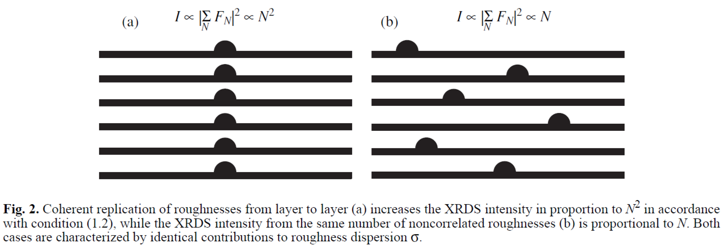
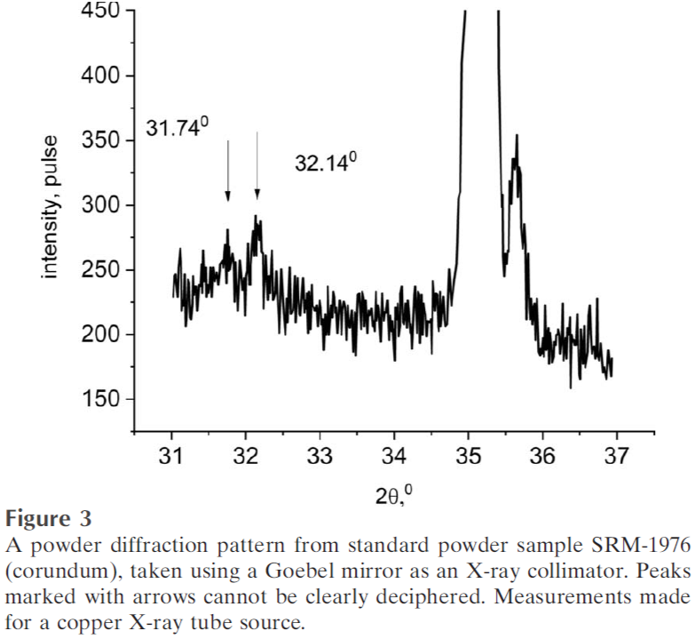
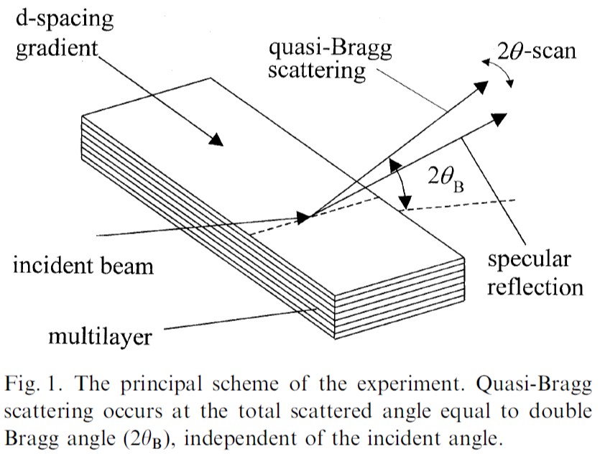
Когерентное повторение шероховатых границ раздела от слоя к слою → резонансное усиление диффузного рассеяния РИ → квазибрэгговская полоса
32.14° – зеркальное отражение Cu Kβ
31.74° – не зеркальное отражение Cu Kβ
λ (Cu Kβ) = 1.39 Å
V. A. Chernov et al. // Nuclear Instruments and Methods in Physics Research A 470 (2001)
N.V. Kovalenko et al. // Journal of Experimental and Theoretical Physics (2003)
D.G. Reunov et al. // J. Appl. Cryst. 57, 925–930 (2024)
Notes:
Этот эффект связан с интерференционным усилением интенсивности рассеянных волн от коррелированных интерфейсов.
Когерентное повторение шероховатых границ раздела от слоя к слою приводит к резонансному усилению диффузного рассеяния, генерируя так называемую квазибрэгговскую полосу.
Фазовый состав может быть неправильно идентифицирован.

Slide 7
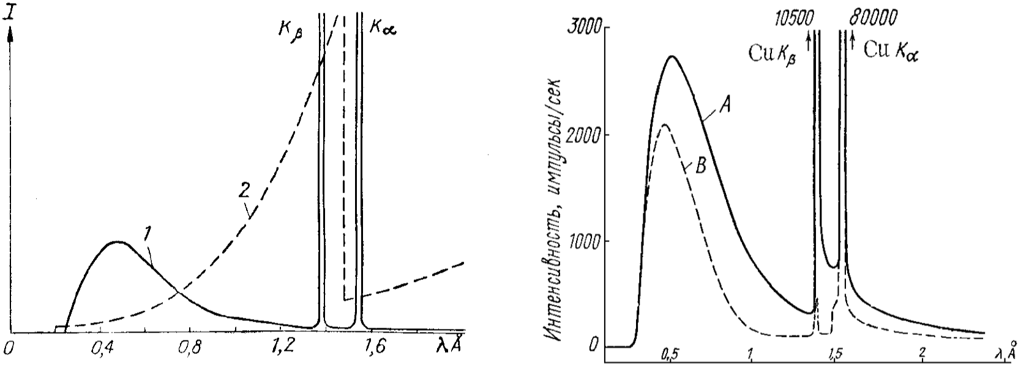
Спектр излучения Cu анода:
А – до фильтрации
В – после фильтрации через 20 мкм Ni
1 – тормозное и ХРИ Cu анода
2 – коэффициент поглощения для Ni фильтра
Мнимая часть n в зависимости от λ для W и Ni
λ (Cu Kα) = 1.54 Å
λ (Cu Kβ) = 1.39 Å
Абызов, А.М. Рентгенодифракционный анализ поликристаллических веществ на дифрактометре “Дифрей”: учебное пособие / А.М. Абызов. – СПб: СПбГТИ (ТУ), 2008. – 95 с.
https://henke.lbl.gov/optical_constants/
Notes:
В большинстве случаев источником РЛ служит Cu РТ.
Ni чуть лучше поглощает Kβ + меньше поглощает Kα.
Таким образом можно добиться лучшего отражения.
Также спектральное разрешение мб тоже увеличено (большее число слоев вносит вклад в дифрагированный луч).
Спектральное разрешение (ширина линии) определяется количеством пар слоев, составляющих дифрагированный пучок. В многослойных зеркалах на основе W только несколько пар слоев влияют на отражательную способность из-за динамического эффекта высокого затухания (экстинкции). Многослойные зеркала с W в качестве отражателя создают относительно широкие брэгговские пики, что приводит к ограниченному спектральному разрешению и, следовательно, к относительно слабому подавлению Kβ. Улучшение спектрального разрешения может быть достигнуто путем замены W на материал с более низким поглощением.

Slide 8
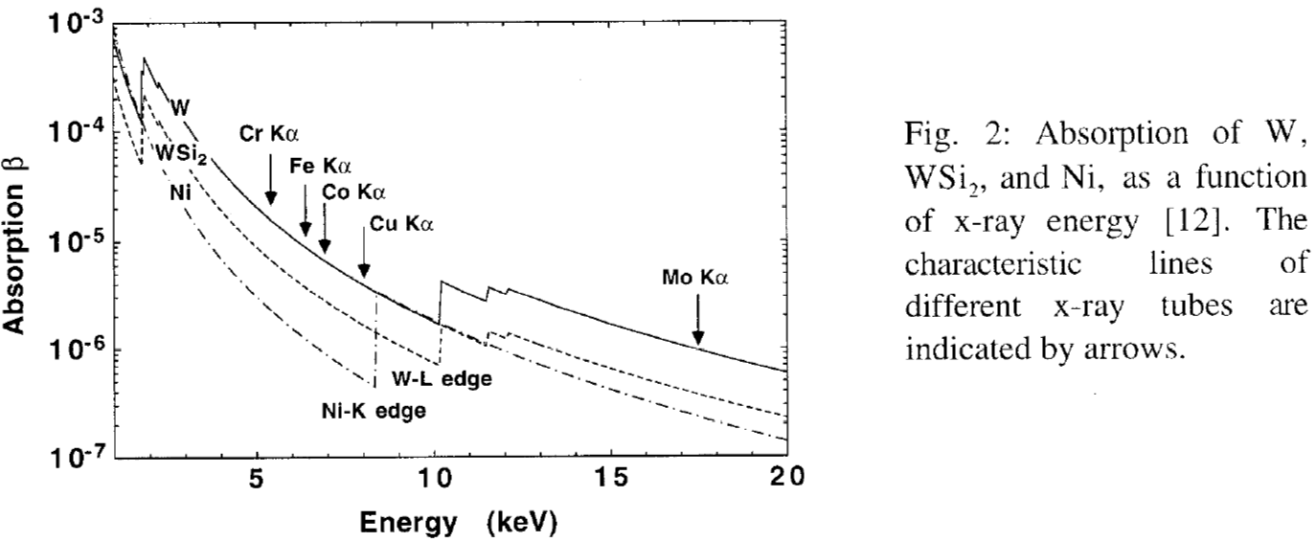
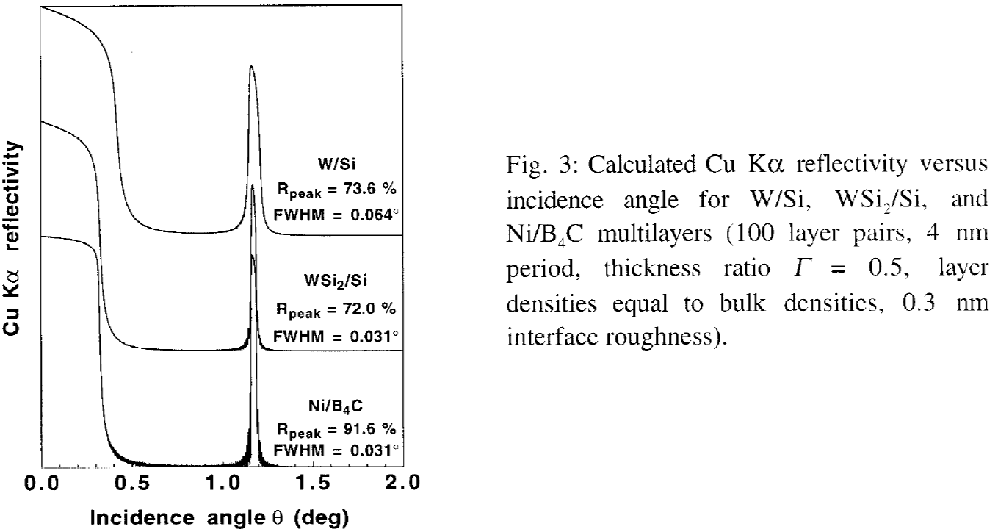
C. Michaelsen et al. Advances in X-ray Analysis, V.42 297 X-RAY OPTICS (2000)
Notes:
Авторам известно, что Si вступает в реакцию с Ni и образует силициды при низких температурах, при расчете на в качестве возможного спейсера в сочетании с Ni были выбраны B4C, а не Si.
Однако, основываясь на рентгенооптических свойствах, можно было бы использовать несколько материалов с низким Z в качестве разделительных материалов для обеспечения аналогичных характеристик.
Выбор наилучшего материала для спейсера продиктован химическим взаимодействием между двумя материалами, а не рентгенооптическими свойствами, т.е. требованием иметь четкие, гладкие и стабильные границы раздела слоев.

Slide 9
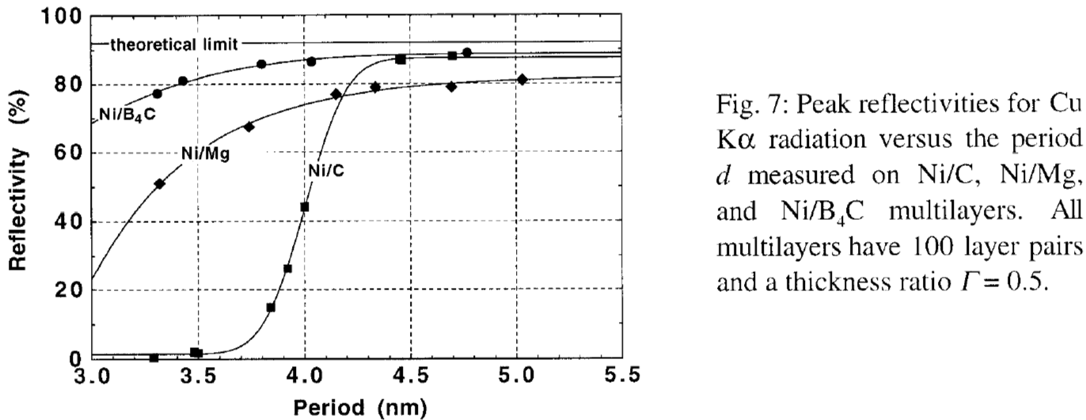
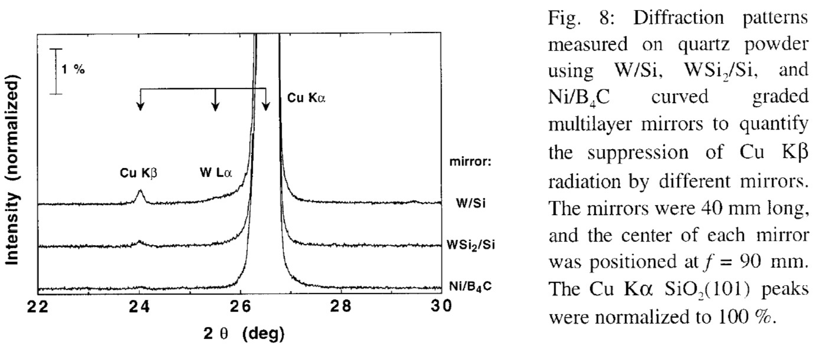
В тексте статьи WSi₂/Si:
N = 100, Г ≈ 0.5, d = 3-5 нм
R = 60-70 %
C. Michaelsen et al. Advances in X-ray Analysis, V.42 297 X-RAY OPTICS (2000)
Notes:
С каждым свои сложности: Ni/C ниже 4.5 нм отражение падало из-за коалесценции, Ni/Mg нестабильны во времени из-за взаимодиффузии и окисления, Ni/B4C тяжело изготовить из-за B4C + там большие сжимающие напряжения

Slide 10
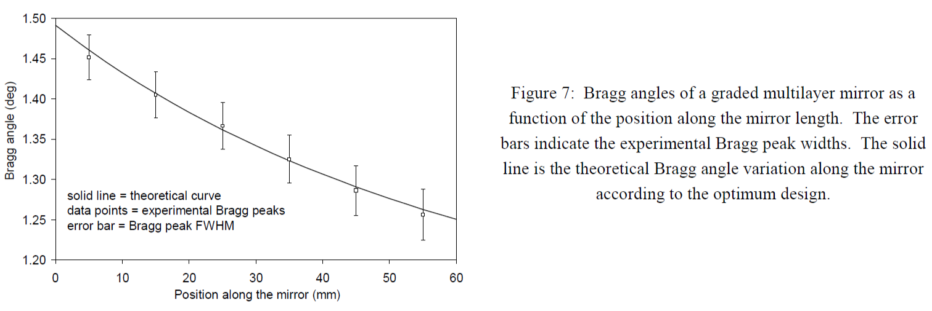
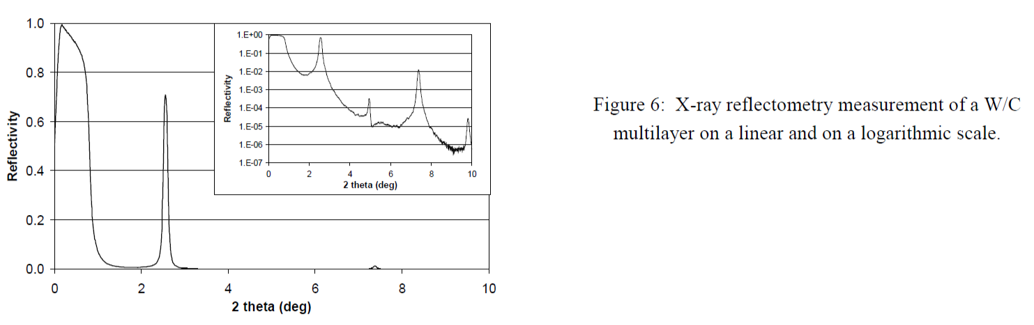
R ≈ 70 %
C. Michaelsen et al. // Proceedings of SPIE V. 5193 (2004)

Slide 11
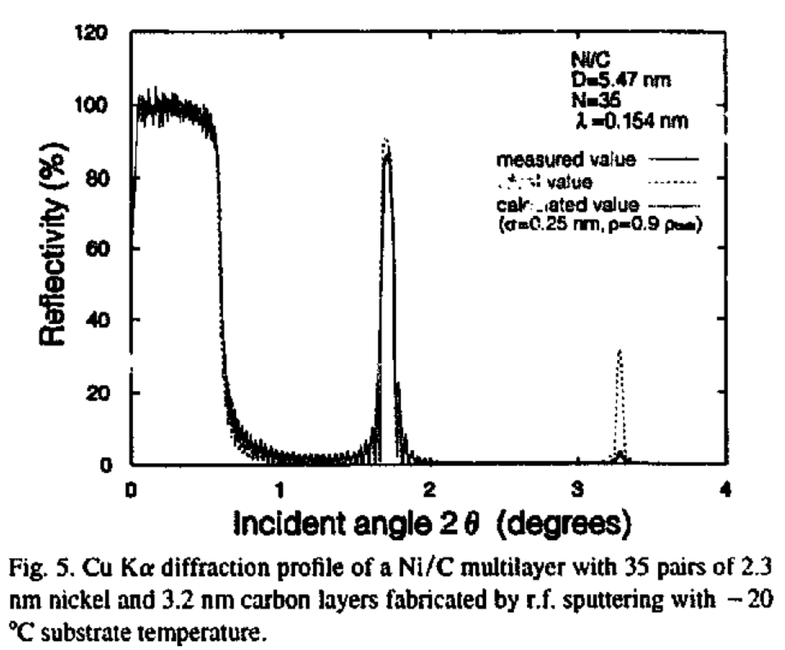
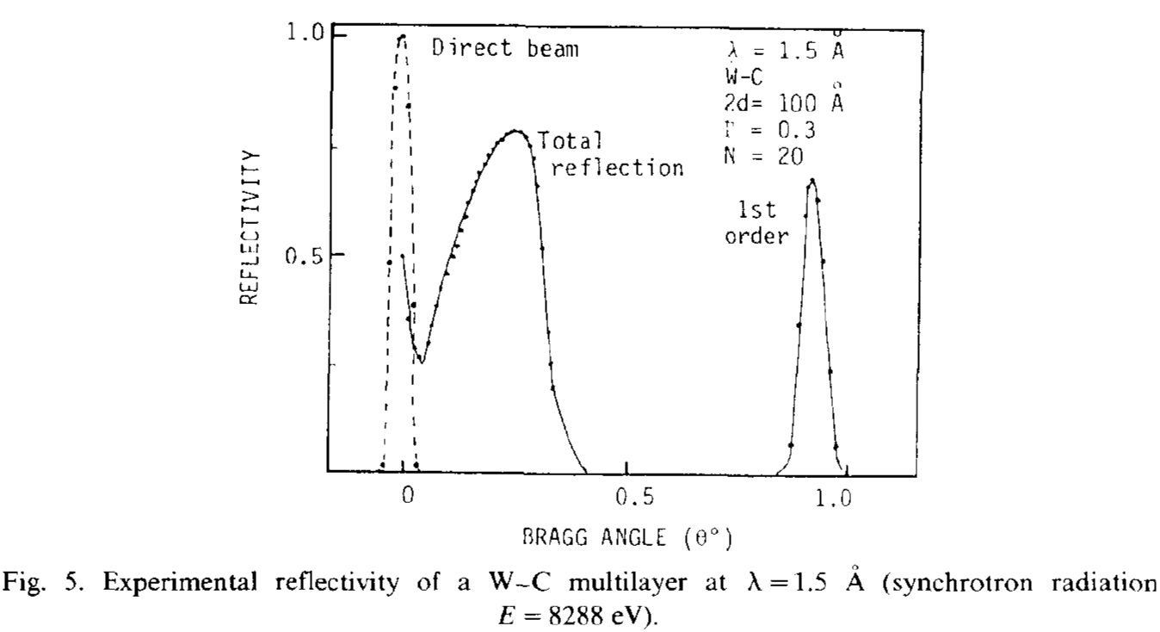
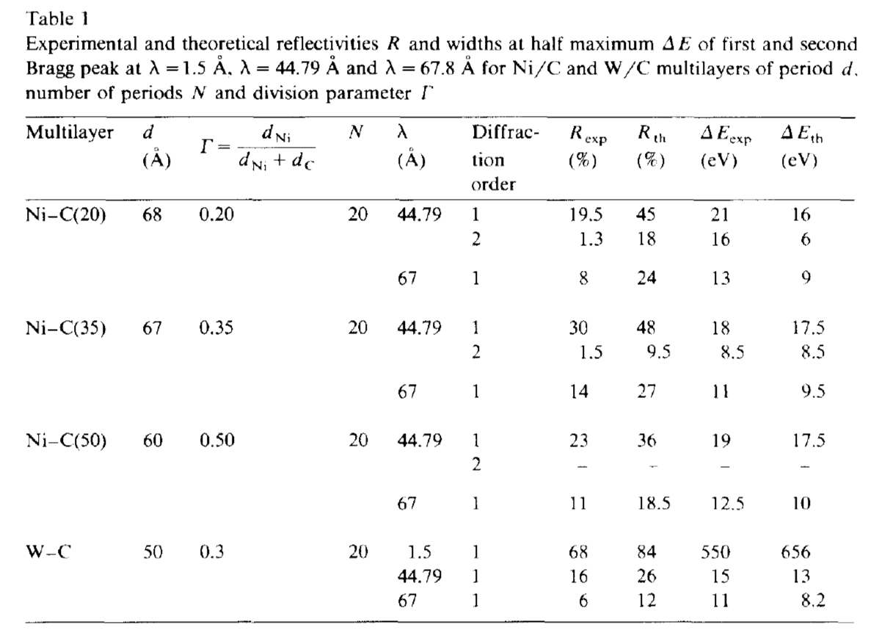
R ≈ 86 %
H. Takenaka et al. // Thin Solid Films 288, 99-102 (1996)
C. SELLA et al. // Applied Surface Science 33/34, 1208-1215 (1988)

Slide 12
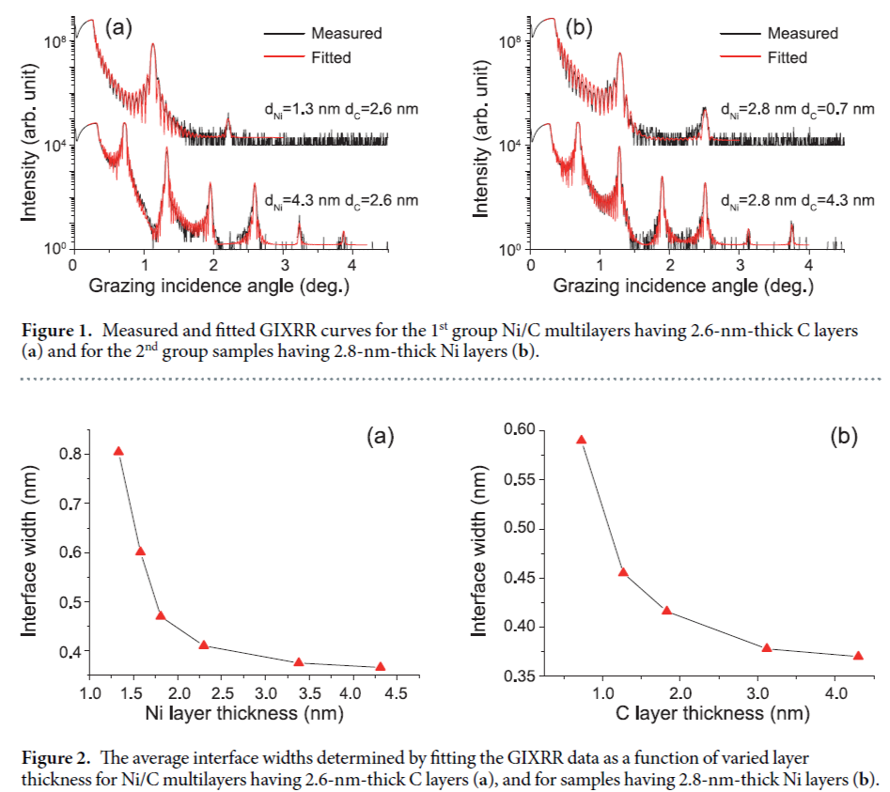
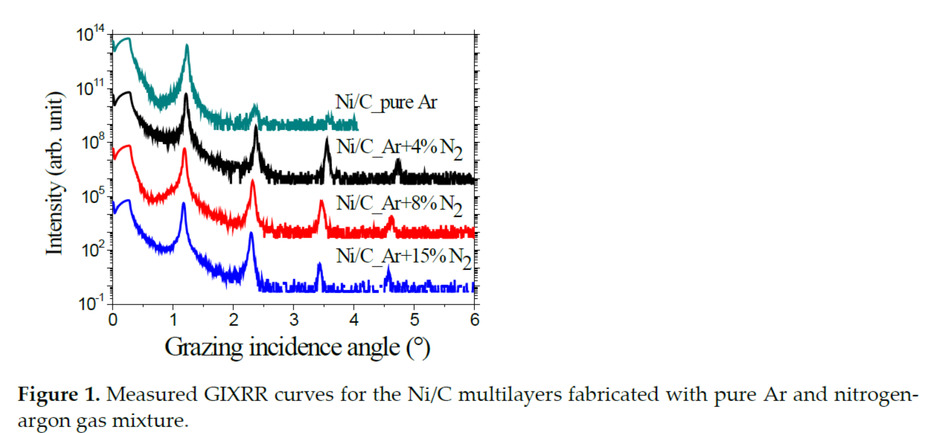
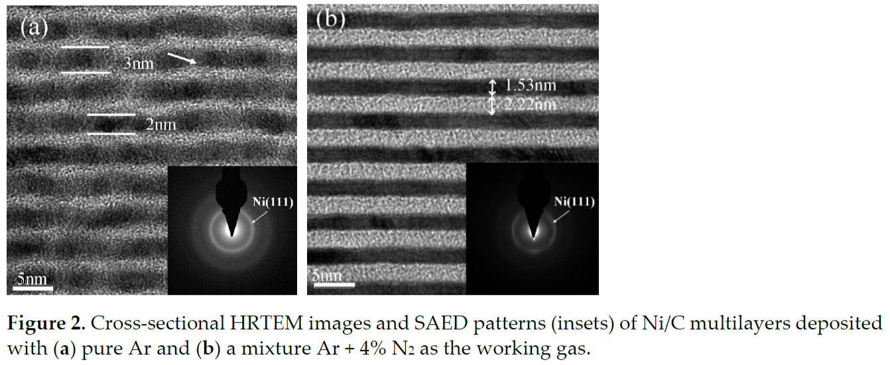
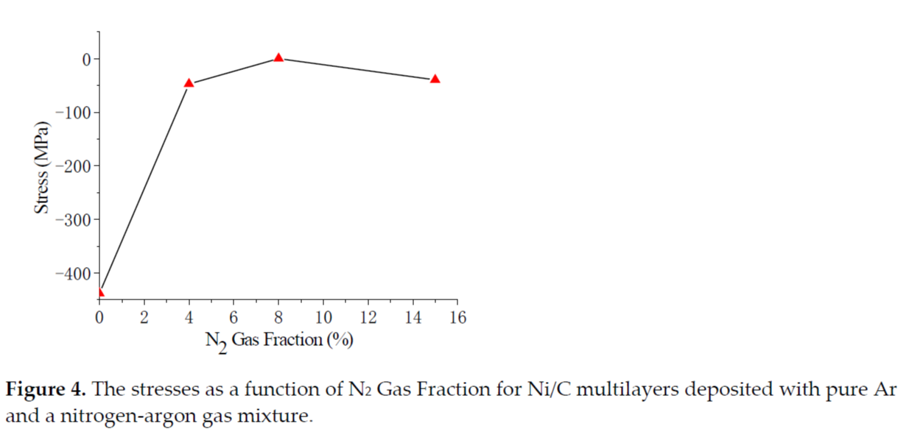
J. Peng et al. // Scientific Reports (2016)
J. Peng et al. // Coatings, 12, 1718 (2022)
Notes:
Зеркала на основе Ni довольно хорошо изучены различными методами: и с использованием рентгена, электронной микроскопии, напряжения в пленках

Slide 13
Результаты в ИФМ РАН
Уравнение направляющей:
y = (0.179x)^{0.5}
МРЗ | θ_{n=1}, ° | R, %
W/Si | 1.400 | 64.7
 | 1.084 | 74.5
Ni(80)Mo(20)/Si | 1.410 | 56.1
 | 1.094 | 69.5
x, мм | θ_{n=1}, ° | d, Å
80 | 1.355 | 33.5
100 | 1.212 | 38.0
120 | 1.106 | 41.5
А.А. Ахсахалян и др. // Нанофизика и наноэлектроника. Труды XXVIII Международного симпозиума. Том 1-й (2024)
К.В. Дуров и др. // ЖТФ, Т. 94, Вып. 8 (2024)

Slide 14
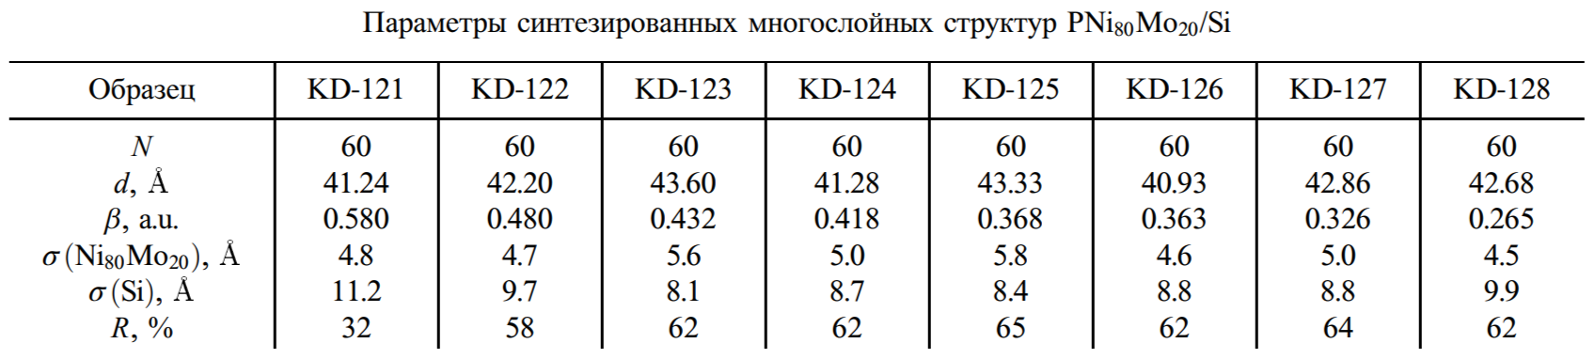
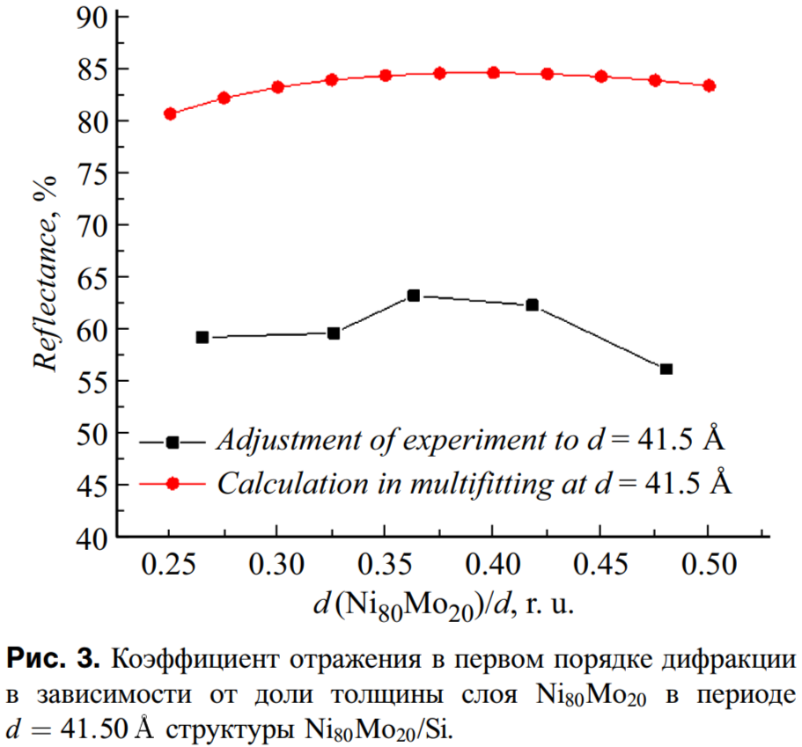
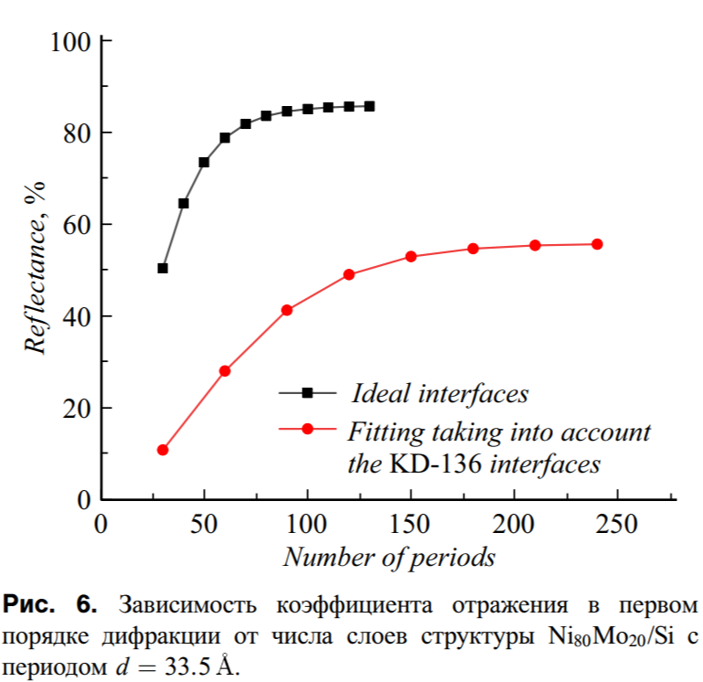
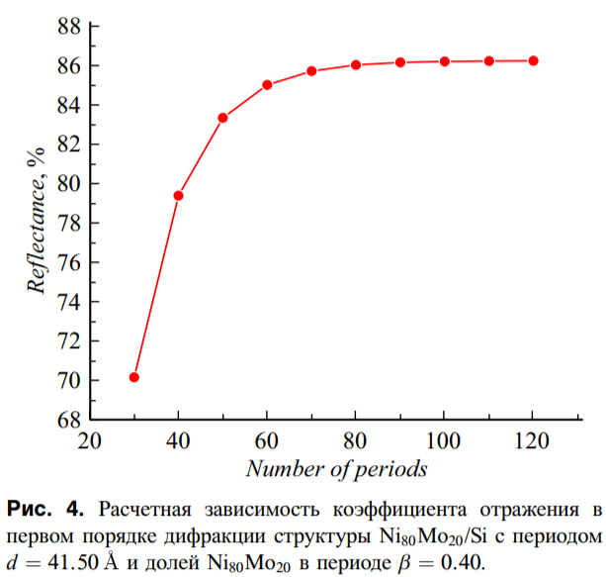
К.В. Дуров и др. // ЖТФ, Т. 94, Вып. 8 (2024)

Slide 15
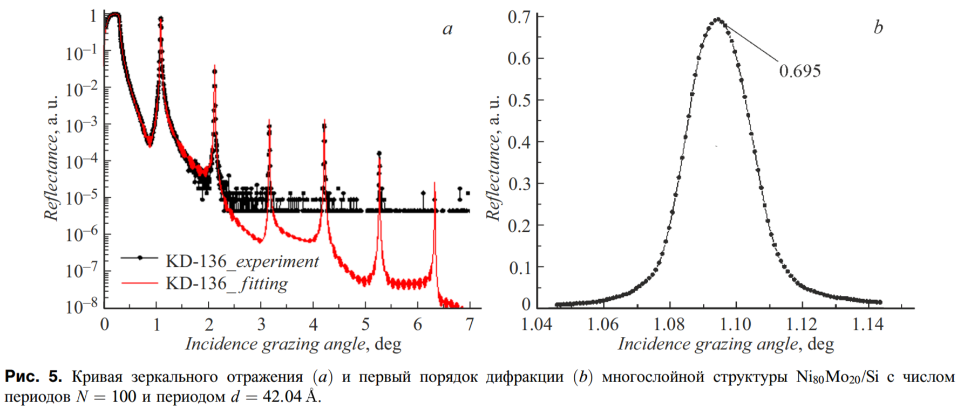
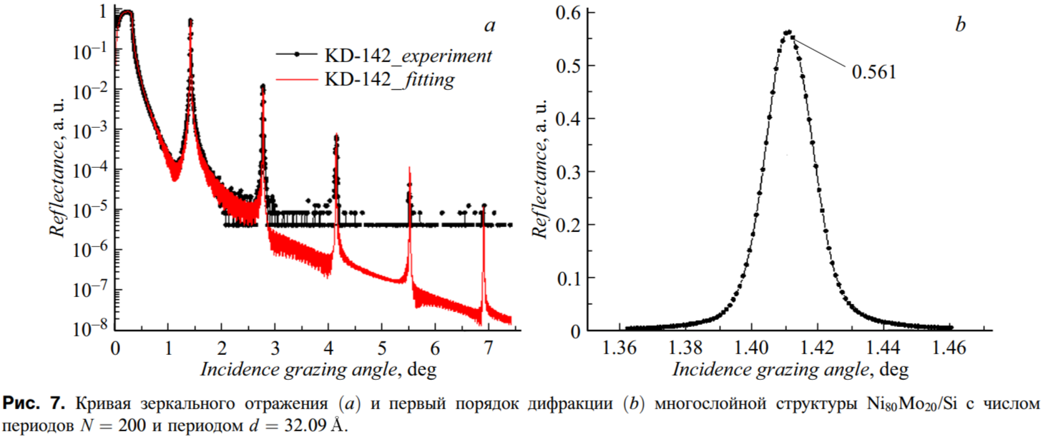
К.В. Дуров и др. // ЖТФ, Т. 94, Вып. 8 (2024)

Slide 16

Отражение в 1-ом порядке дифракции МРЗ Ni(80)Mo(20)/C
Расчет согласно моделям в «Multifitting»
Оптимальные параметры:
β = (0.3 – 0.5)
N = 80 (d = 41.5 Å), N = 120 (d = 33.5 Å)
$$β=\frac{d(NiMo)}{d}$$

Slide 17
T, °C | 0 | 200 | 220
d, Å | 33.23 | 33.51 | 33.56
N | 119
NiMo, Å | 15.62 | 15.75 | 15.50
C, Å | 17.61 | 17.76 | 18.06
β, отн. ед. | 0.470 | 0.470 | 0.462
σ (NiMo), Å | 4.90 | 4.79 | 4.74
σ (С), Å | 9.85 | 8.88 | 8.55
R, % | 69 | 72 | 72

Slide 18
T, °C | 0 | 220
d, Å | 41.65 | 42.09
N | 79
NiMo, Å | 17.49 | 16.96
C, Å | 24.16 | 25.13
β, отн. ед. | 0.420 | 0.401
σ (NiMo), Å | 2.55 | 2.50
σ (С), Å | 11.15 | 11.25
R, % | 71 | 73

Slide 19
Уравнение направляющей:
y = (0.179x)^{0.5}
x, мм | θ_{n=1}, ° | d, Å
80 | 1.355 | 33.5
100 | 1.212 | 38.0
120 | 1.106 | 41.5
Пиковый R МРЗ Ni(80)Mo(20) в θ_{n=1} после отжига при различных температурах

Slide 20

$$β=\frac{d(NiMo)}{d}$$
Уменьшаются толщины переходных областей σ (NiMo) и σ (С)
Доля толщины Ni(80)Mo(20) в периоде снижается

Slide 21
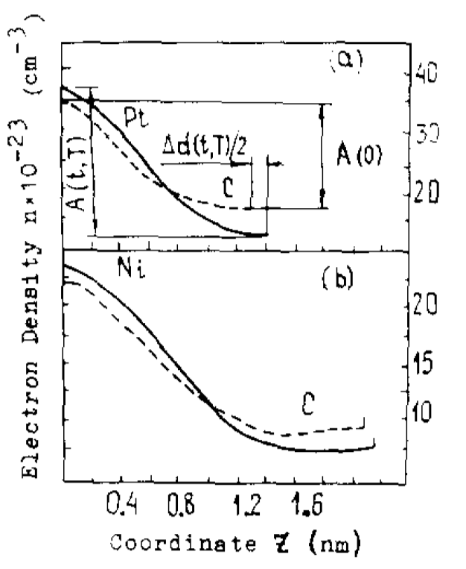
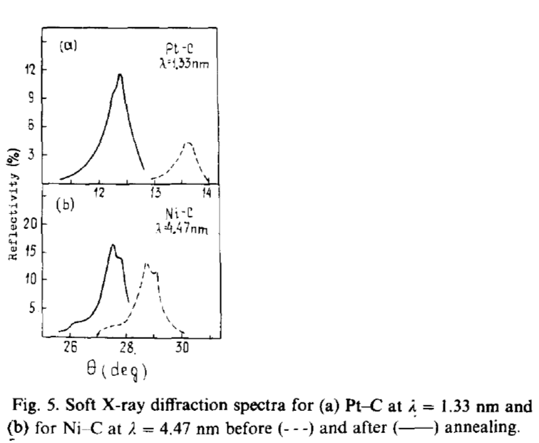
A.D. Akhsakhalyan et al. // Thin Solid Films, 207 19-23 (1992)
Notes:
После отжига профиль становится более крутым. Электронная плотность в области Ni увеличивается, в области C уменьшается.
Авторы ПРЕДПОЛАГАЛИ, что из-за диффузии атомов углерода в слои металла.
Растворимость C в Ni и Pt небольшая, НО тонкие слои Ni и Pt имеют меньшую плотность (на 25 и 17 %, соответственно). Углерод мог диффундировать через границы зерен (рыхлые места) в слой металла.
Процесс диффузии атомов металла еще не активирован при Т ≈ 200-300 градусов (есть какая-то граничная температура активации диффузии Ni)
Таким образом плотность в слоях C падает, оптический контраст растет, отражение растет.
Рост периода структуры из-за расширения слоя металла в рез-те увеличения конц-ции углерода.

Slide 22
Локальное изменение периода структуры МРЗ Ni(80)Mo(20)/C после отжига до 320 °C

Slide 23
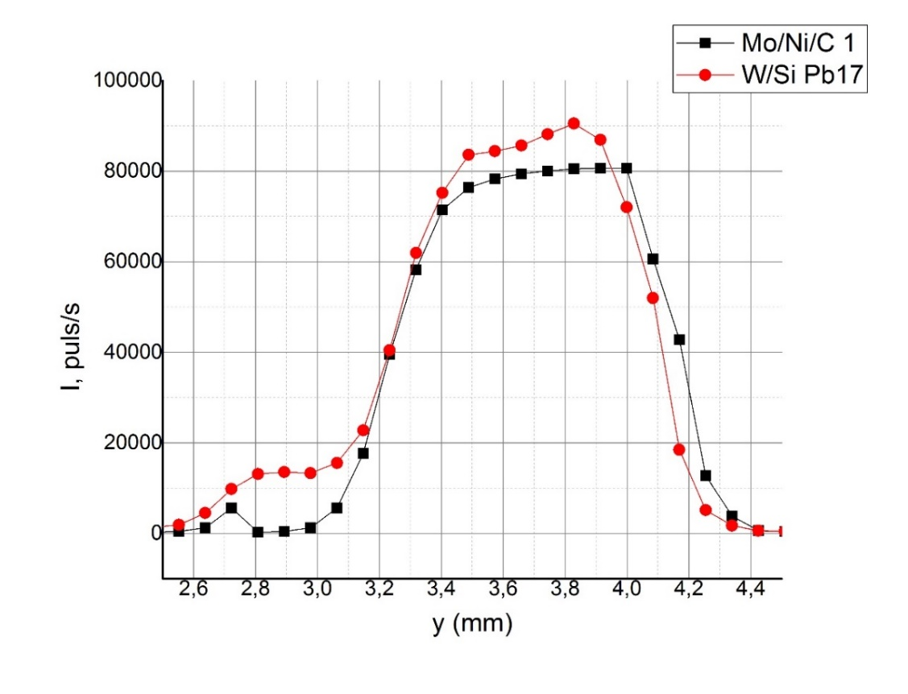
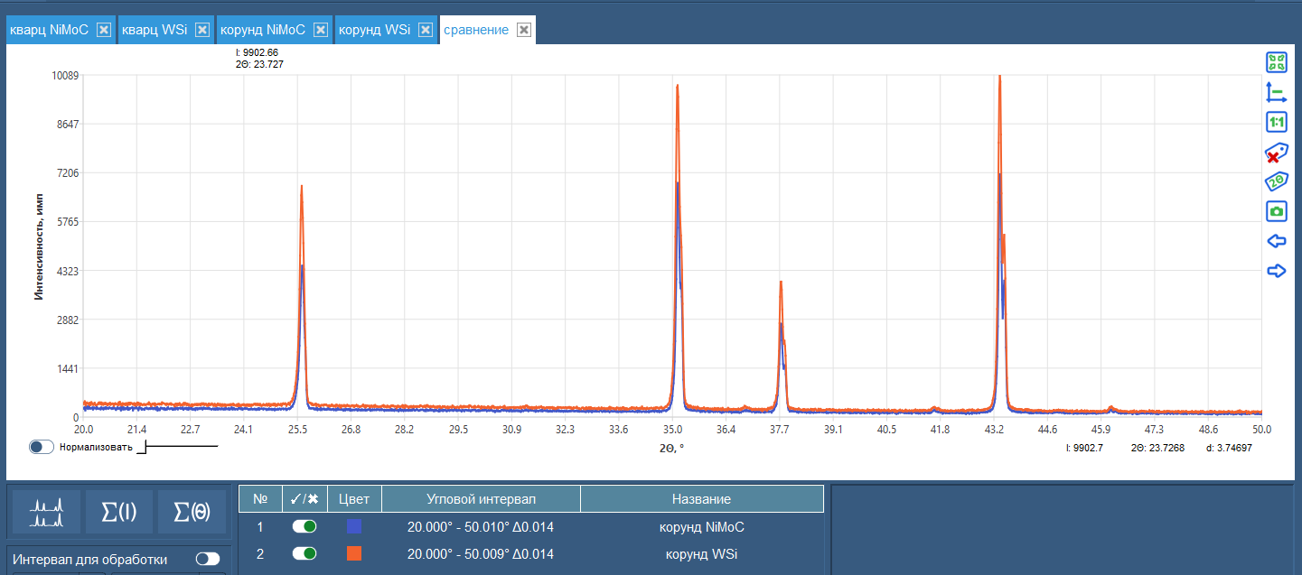
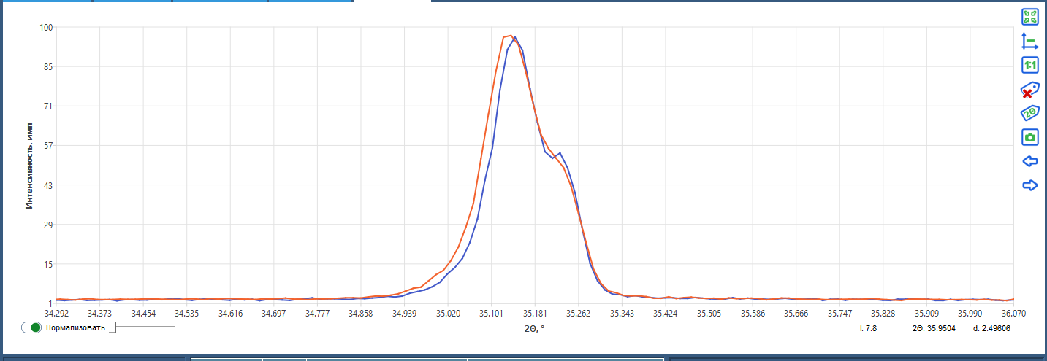
Измерения на ДРОН-8Т поликорунда
Измерения на ДРОН в ИФМ РАН

Slide 24
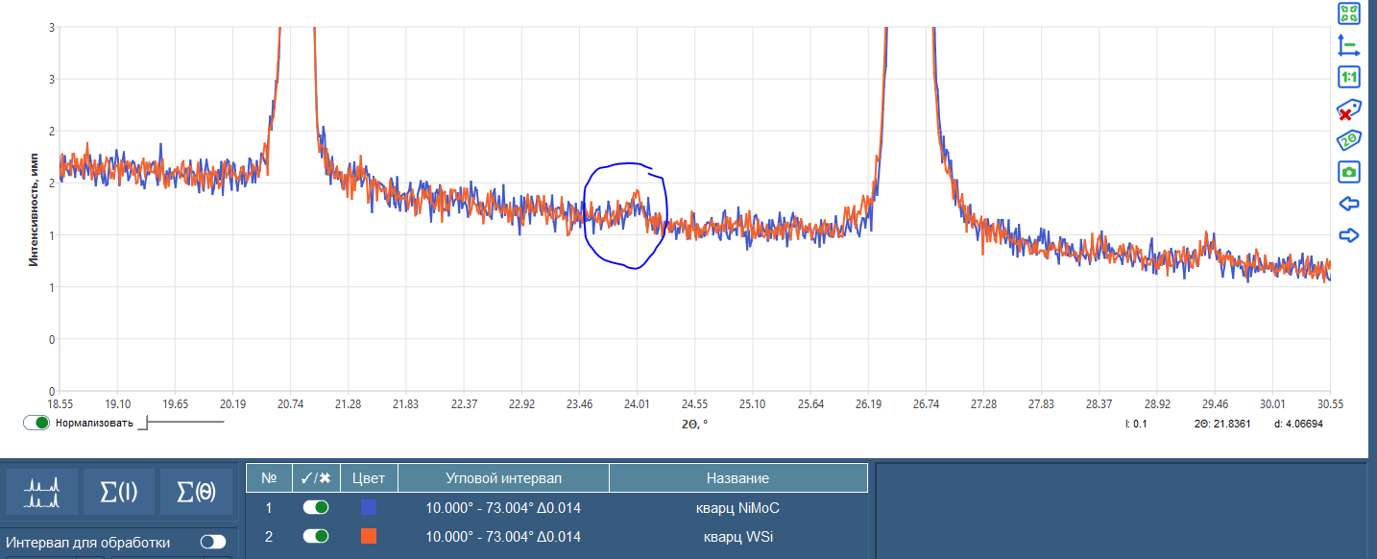
Измерения на ДРОН-8Т поликорунда

Slide 25
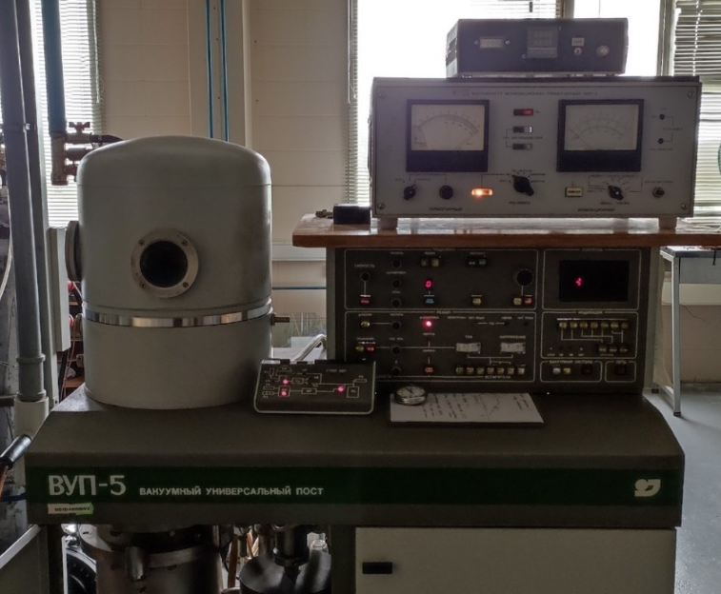
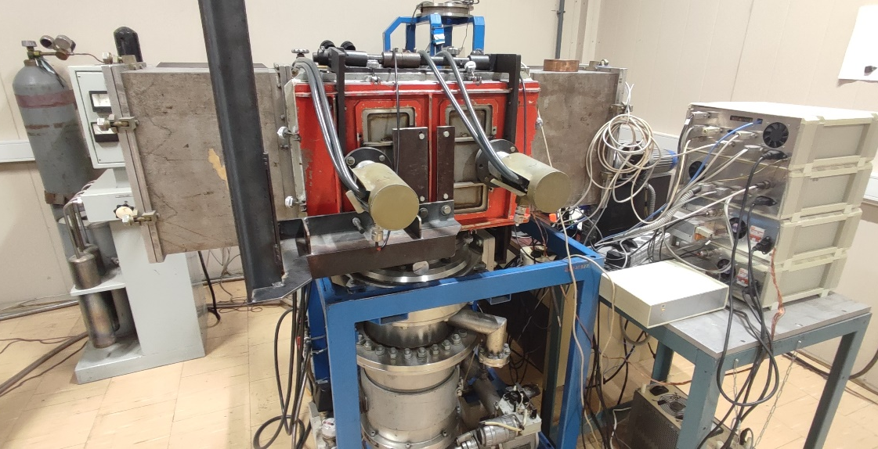
N
N-1
2
d
1
Si-подложка
Установка для напыления, оснащенная 2-мя магнетронами
Схема напыления МРЗ
Установка для отжига в вакууме
Параметры напыления:
Давление остаточных газов ~ 10⁻⁶ торр
Рабочий газ: высокочистый (99.998 %) Ar
Давление Ar в процессе напыления ~ 10⁻³ торр
Параметры отжига:
Давление ~ 10⁻⁵ Па
Температуры отжига: 220, 250, 270, 300, 320 °С
Время отжига – 1 час
Notes:
Подложки крепились вертикально на держатель, который в процессе напыления совершал возвратно-поступательное движение над магнетронами.
За основу были взяты типичные для зеркал Гёбеля периоды, рассчитанные из уравнения направляющей цилиндра y = (0.179x)0.5, 70 < x < 130: d = 41.5 Å и d = 33.5 Å.

Slide 26
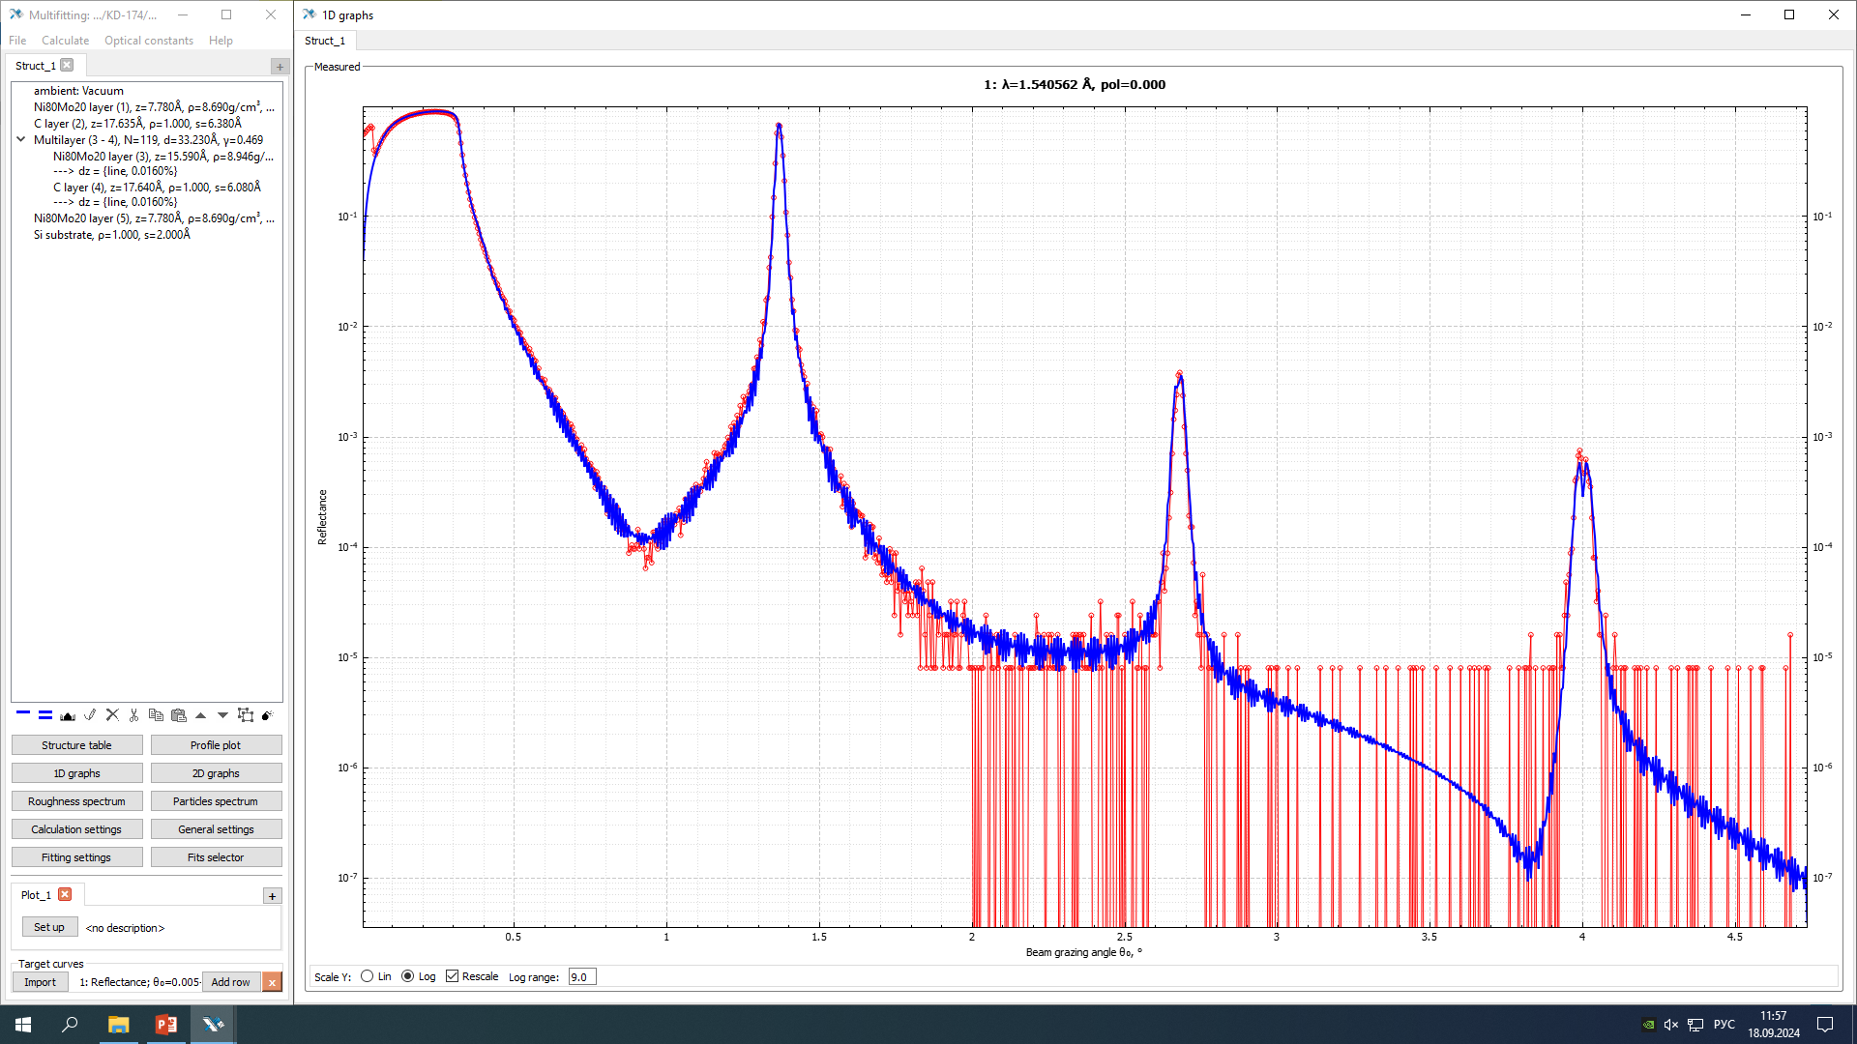
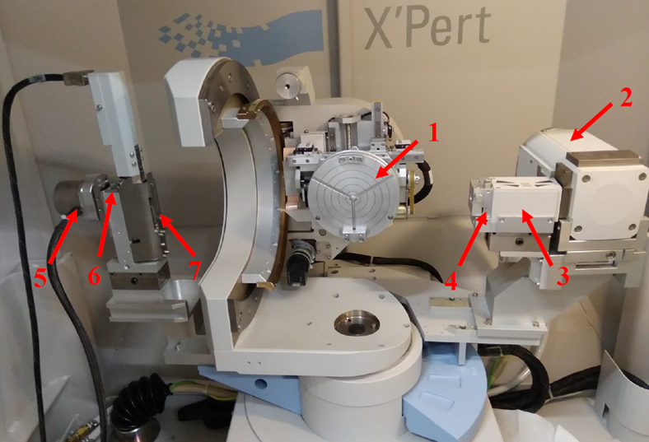
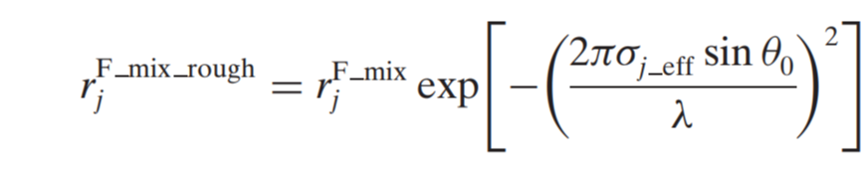


Пример подгонки кривой зеркального отражения в программе «Multifitting»
Дифрактометр PANalytical X’Pert Pro MRD
λ = 0.154 нм (8 кэВ):
1 – стол для образца, 2 – рентгеновская трубка, 3 – монохроматор, 4 – щели, 5 – детектор, 6 – держатель с коллиматором Соллера, 7 – входная щель
Период, толщины отдельных слоев, ширины переходных областей, дрейф периода, профиль переходного слоя
M. Svechnikov // J. Appl. Cryst. 57, 848–858 (2024)
Notes:
Измерения образцов проводились на дифрактометре филипс.
Параметры МРЗ (периоды, толщины слоев материалов и перемешанных областей, а также межслоевые шероховатости) определялись путем подгонки кривых зеркального отражения и диффузного рассеяния с использованием программы «Multifitting», разработанной в ИФМ РАН.
Поглощение определяется мнимой частью n, оно учитывается в формулах Френеля.
(2) Эффекты перемешивания (диффузии, имплантации, хим. взаимодействия) учитываются путем умножения амплитудного коэффициента отражения Френеля на коэффициент ослабления (в коэффициент входит σ). Ослабление определяется формой профиля, толщиной. Можно задать линейную комбинацию разных функций с разными весами (вкладами). Разные функции соответствуют разному вкладу диффузии, шероховатости, хим. взаимодействия.
Диффузный межслойный интерфейс характеризуется среднеквадратичной (r.m.s.) шириной и формой профиля (erf, lin. sin, …).
(3) Шероховатость учитывается путем умножения амплитудного коэффициента отражения из (2) на коэффициент ослабления (в нем σ eff сидит).
Шероховатость характеризуется среднеквадратичной (r.m.s.) высотой.

Slide 27
Спасибо за внимание!

Slide 28
Неоптимальное расположение
Примечание
Оптимальное расположение

Slide 29
Неоптимальное расположение
Оптимальное расположение

Slide 30

Схема измерений

